Slide 2
2008 год. Тверь- столица Дней славянской письменности

Slide 3
2008 год
Первая олимпиада Глаголица.

Slide 4
Цель
воспитание любви к русскому языку, русской истории и культуре;
воспитание сознательного отношения к языку как хранителю исторической памяти.

Slide 5
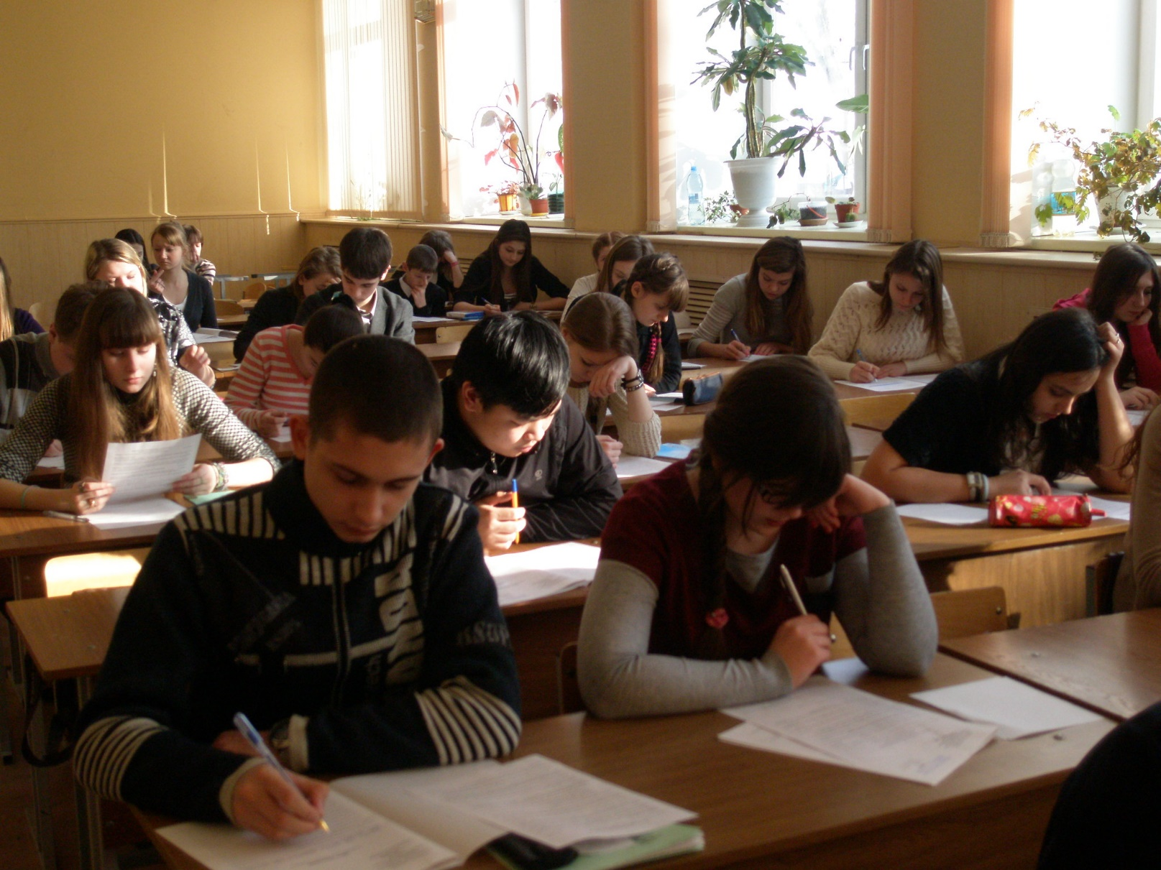

Slide 6
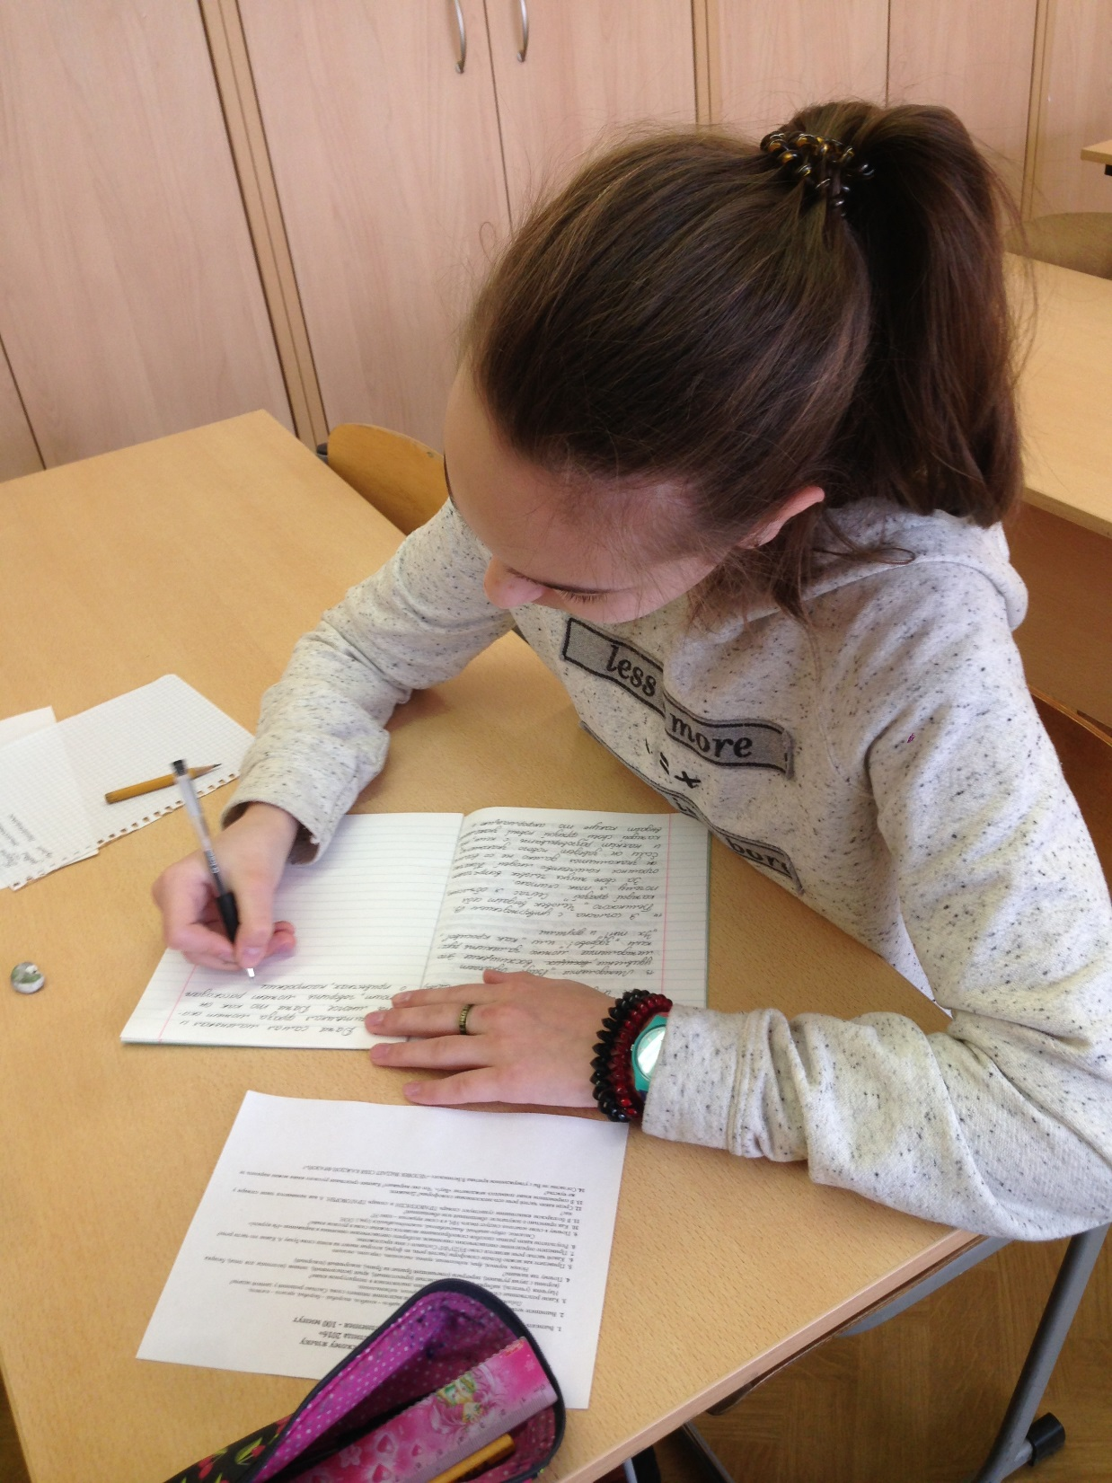
Малая Глаголица 4- 7 классы

Slide 7
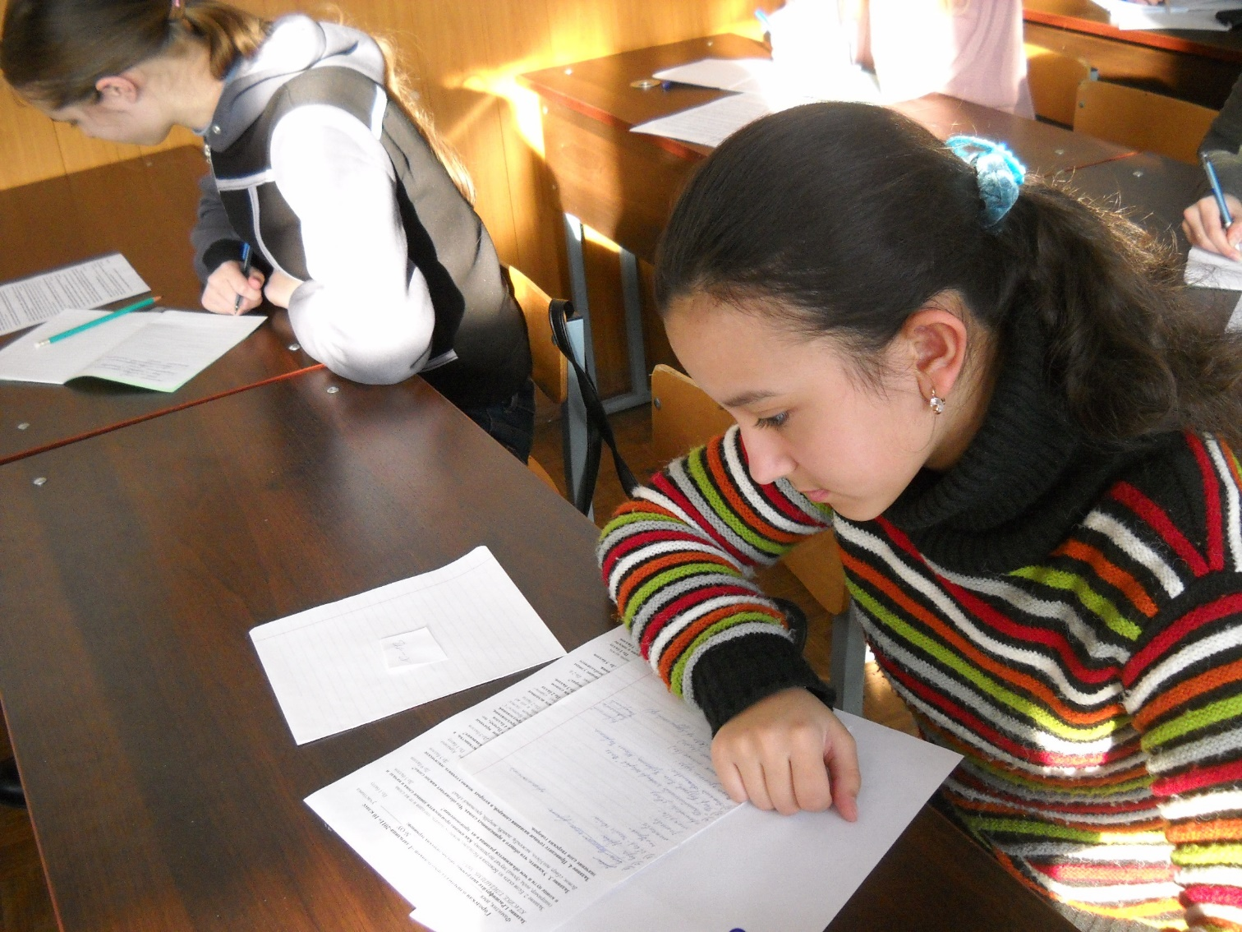
Глаголица 8-11 классы.

Slide 8
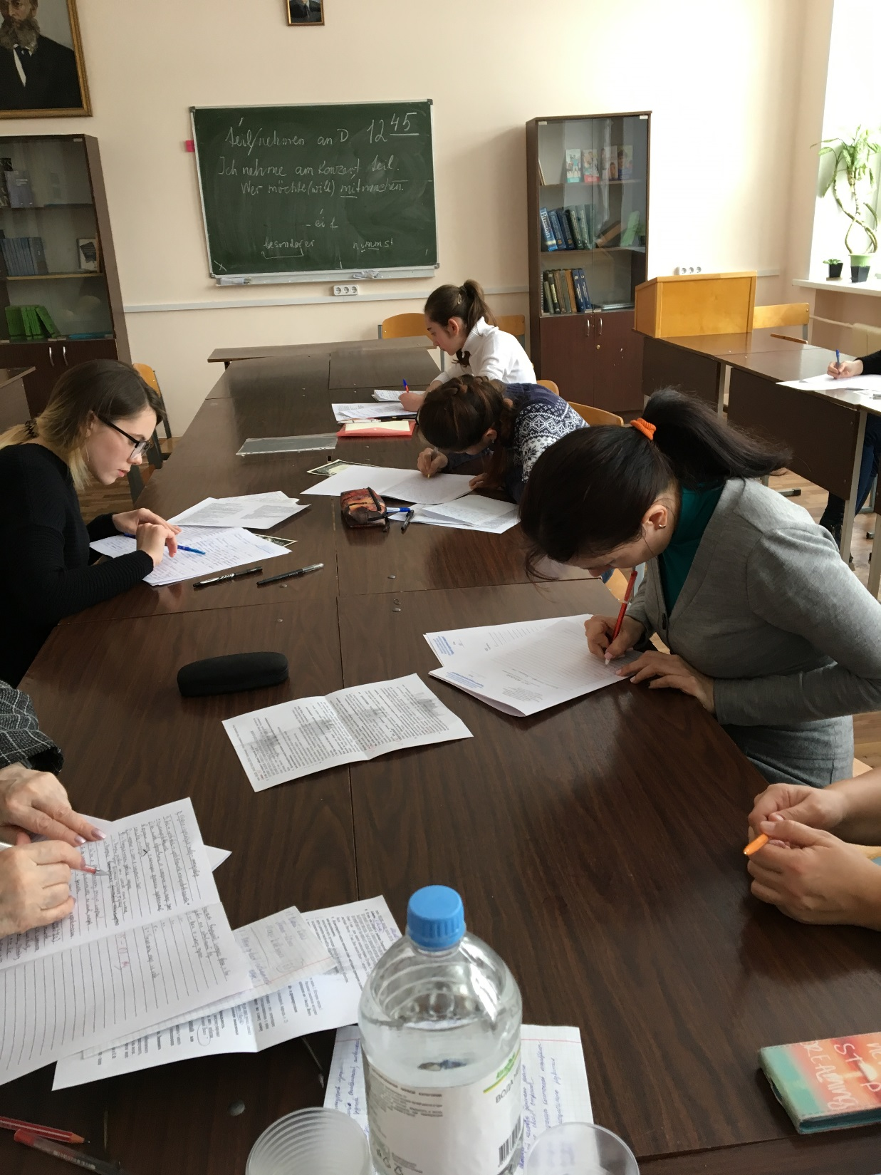
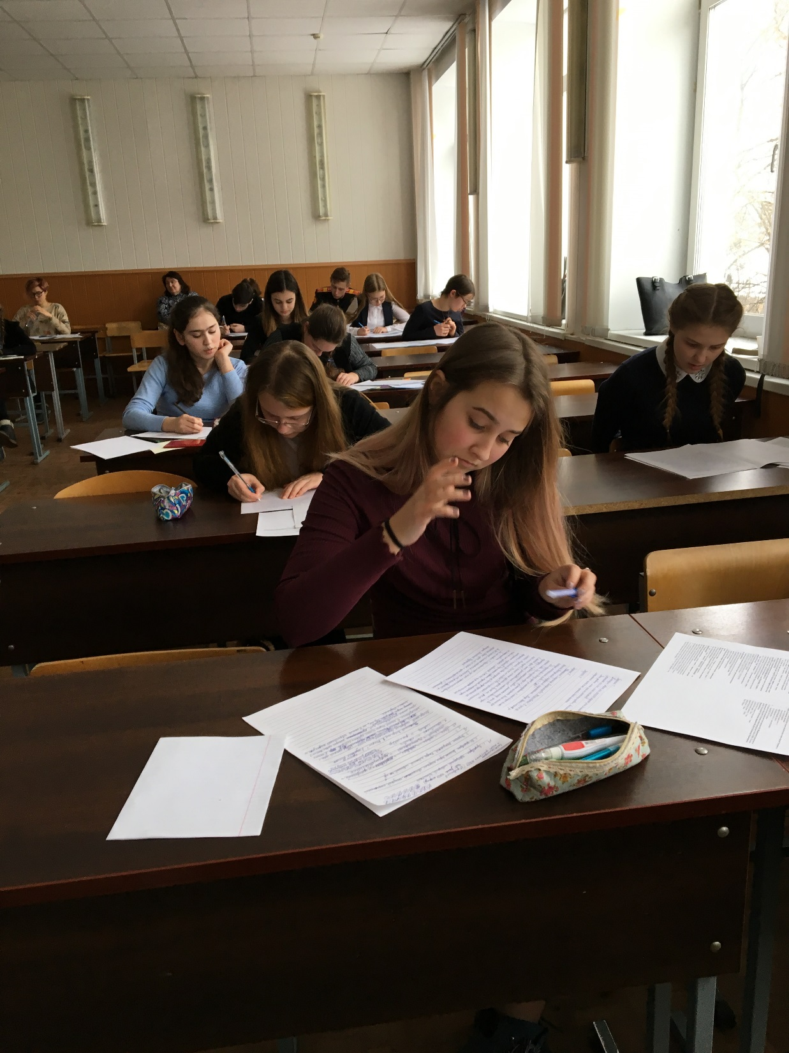

Slide 9
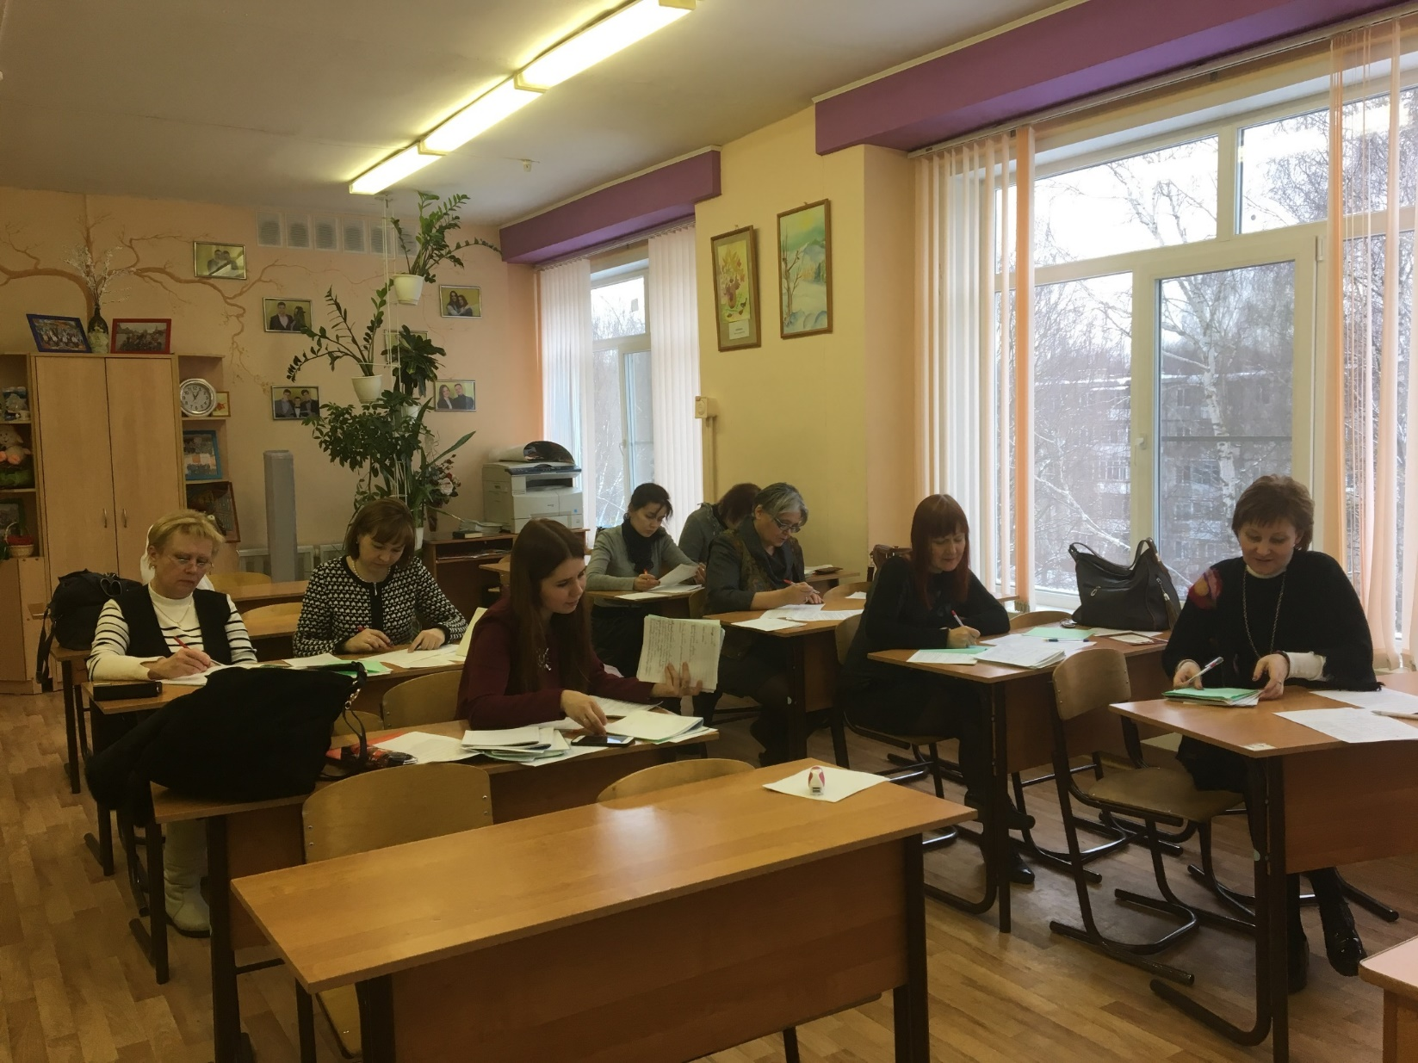
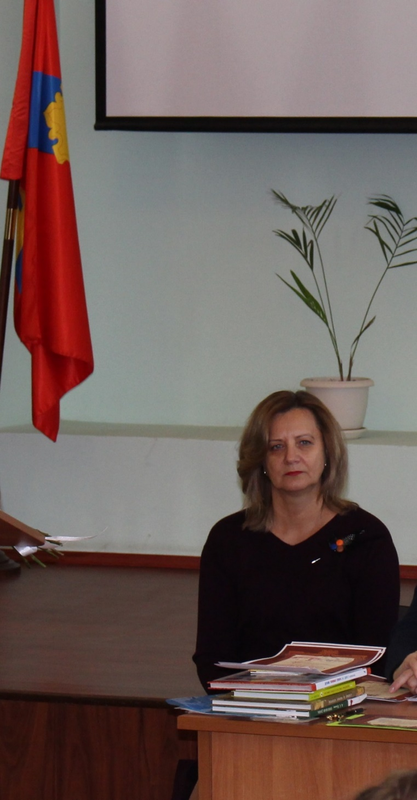
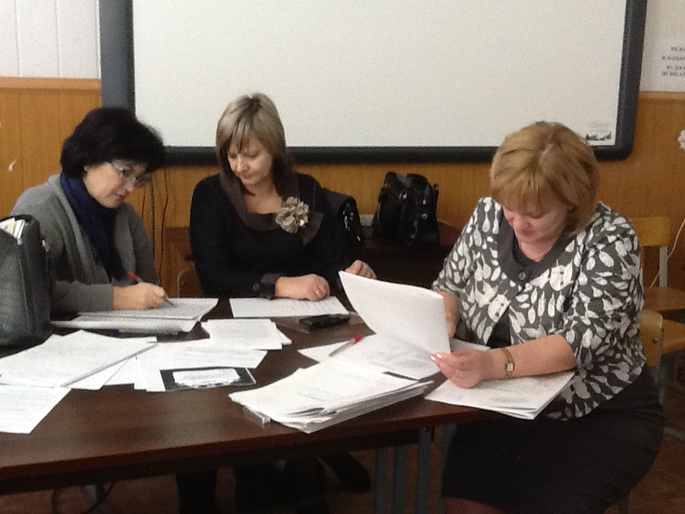
Жюри.

Slide 10
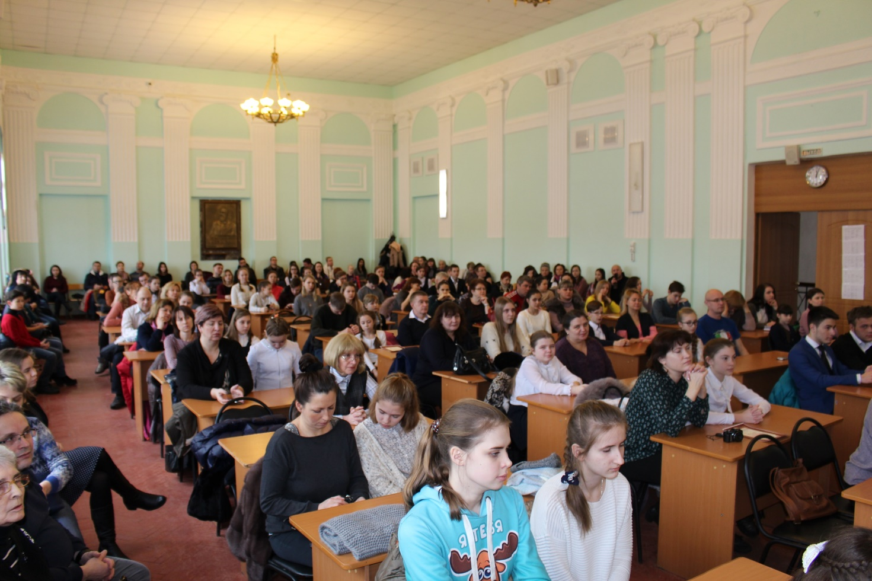
Награждение.

Slide 11
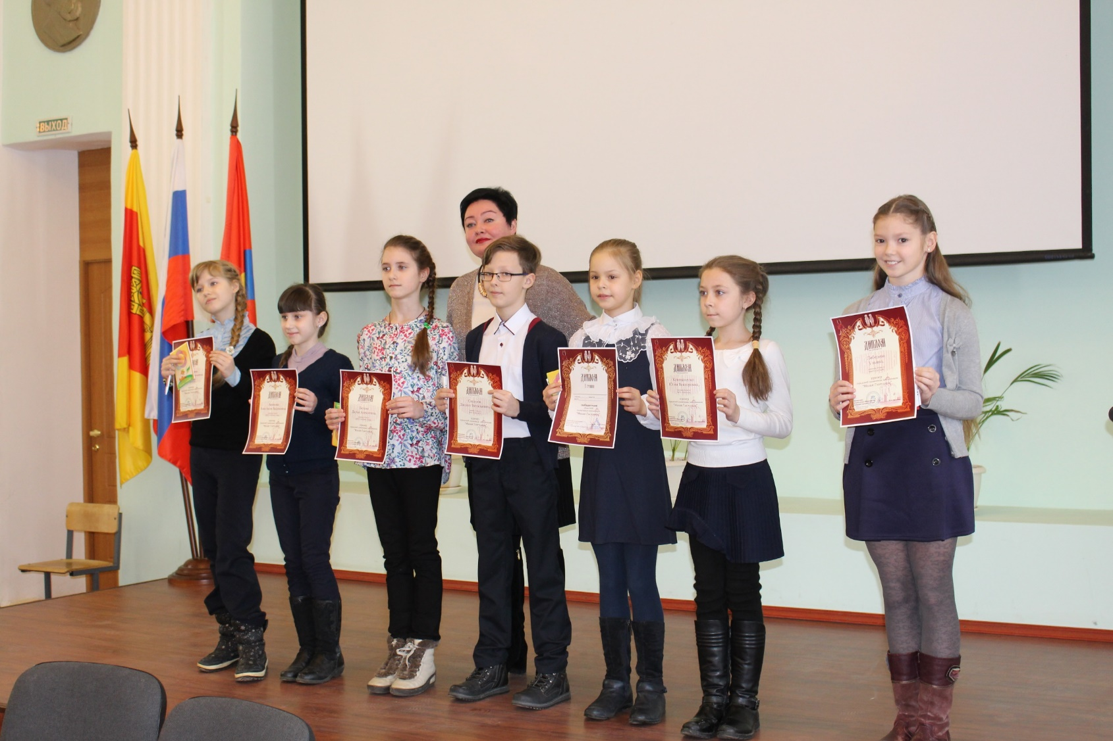

Slide 12
